Slide 1
WomanInterest
Groepsleden
Struyvelt Jesse
Vanhulle Nicolas
Latomme Glenn
Begeleidende docent
Katja Verbeeck

Slide 2
Probleemstelling
Vrouwen met beperkte middelen een mogelijkheid geven voor:
Samen te leren en inspireren
Verkopen van allerlei spullen
Delen van tutorials, video en foto
Notes:
Glenn:
In het kader van het Europese WINGS project (Women Entrepeneurship) ontwikkelen we een pinterest - achtig platform waar vrouwen interessante artikels, tutorials, jobaanbiedingen,… met elkaar kunnen delen via pins. Ook zal het mogelijk zijn om zelfgemaakte zaken te verkopen via deze site, bvb wanneer men zelf olijfolie maakt zal men deze via een pin kunnen aanbieden met een prijs bij om ze zo te kunnen verkopen.
Je zal je ook op andere pins kunnen “abonneren”, of commentaar geven op een pin, vragen stellen en zelf dus ook pins delen met anderen.

Slide 3
Behaalde doelstellingen
Responsief pinboard systeem
User management
Personalized profiles
Personal boards
Pins
Favourites
Comments
Repin
Keyword extraction
Notes:
Nicolas:
De mogelijkheid voor het repinnen, pinnen en aanmaken van boards.
Reacties maken op pins, wat niet alleen de gebruiker kan appreciatie geven, maar ook feedback / inspiriatie voor nieuwe dingen
Favorites zorgt er voor dat er in een board gemakkelijk kan getoond worden welke pins er belangrijk zijn

Slide 4
Niet behaalde doelstellingen
Report systeem voor ongepaste pins
Webshop gekoppeld aan de verkoop pins
Caching van foto’s
Notes:
Jesse:
Report systeem voor ongepaste pins
Webshop gekoppeld aan de verkoop pins
Caching van foto’s

Slide 5
Design & Usability
Doelstelling
Intuïtief
Responsief
Overzichtelijk
Minimalistisch
Nadruk op content
Notes:
Jesse
Intuïtief
Responsief
Overzichtelijk
Minimalistisch
Nadruk op content

Slide 6
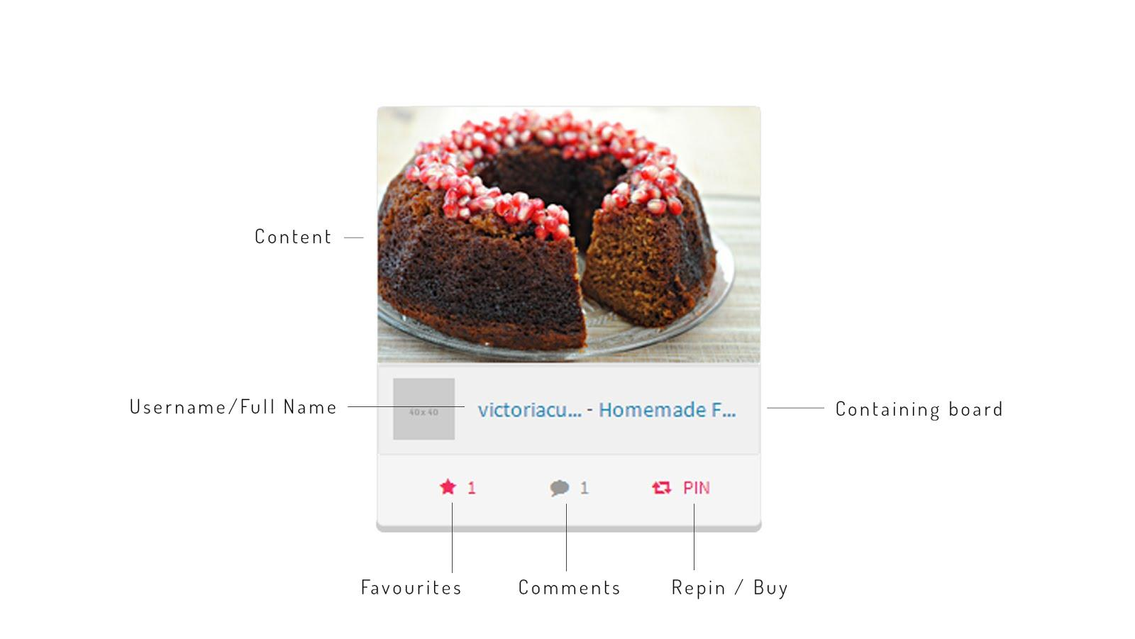
Pin(content)
Notes:
Jesse

Slide 7
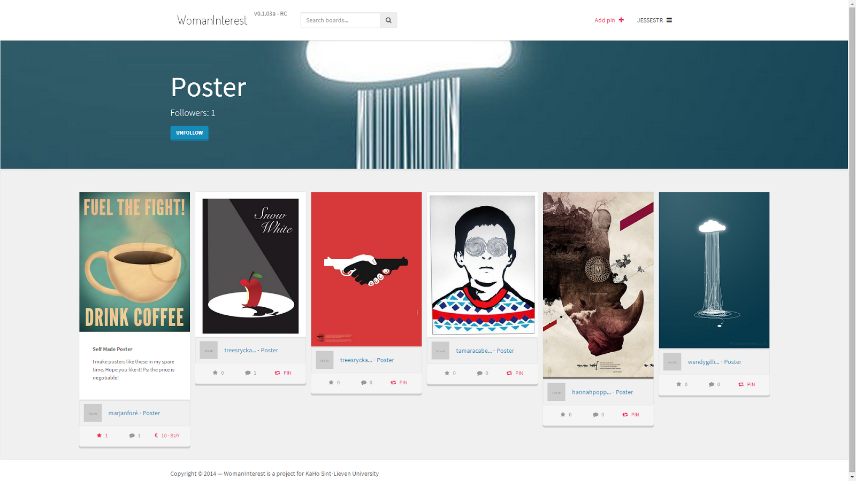
Board
Notes:
Jesse

Slide 8
Back-end
Volledig in Laravel
Waarom?
Opkomend framework
Goede integratie databank
Models
Composer support
Artisan
Notes:
Glenn:
Volledig Laravel
Waarom:
Opkomend Framework
Goede integratie databank
Models
Composer

Slide 9
Keyword Exctraction
FiveFilters
Nieuwe pin -> gaat door Termextractor
Drie items in database
Pin ID
Keyword
Woordfrequentie over alle pins
POS tagging algorithm
Notes:
Nicolas
Onze term extractor bepaalt de belangrijke termen van een stuk inhoud. Daarvoor worden taalkundige tools zoals POS(Part-Of-Speech) en een aantal eenvoudige statische analyses gebruikt om de termen en sterkte van een bepaald woord te bepalen. POS tagging is een softwaremethode die parts-of-speech (woordsoorten en eventuele kenmerken) toekent aan woorden in een zin.

Slide 10
Demo
Notes:
ALLEMAAL
glenn latomme

Slide 11
Toekomstige features
Privé shop op subdomein
Verbeteren algoritmes van pinboard
Betalende smart ads tussen pins
Mobiele app
Beveiligingsupdates
Captcha
Fileserver cluster (foto)
Privacy settings & private boards
Notes:
Nicolas:
Shops kunnen ook op subdomein, appart domein draaien
Nu word er wanneer je een board zoekt alleen gesorteerd op meest gefavorite pin, maar met andere algoritmes, kunnen ook nieuwe posts die net gemaakt zijn
naar boven komen, en/of van gebruikers die in het algemeen zeer behulpzaam bleken te zijn, ook een hogere plaats geven voor hun pins in een board

Slide 12
Technieken
Framework: Laravel (PHP)
Database: MySQL
VCS: Github & GitLab
Template Engine: Blade
HTML5 framework: Bootstrap
Theme: Eigen thema
Javascript Engine: jQuery
FiveFilter: Keyword Extraction
Notes:
Glenn:
overzicht technieken gebruikt
Laravel: models, seeds, eens iets nieuws
Mysql: goed voor wanneer er niet veel gebruikers zijn, phpmyadmin
Server: Gemakkelijke toegang, snellere toegang, nadeel poort
VCS: Github uit gewoonte, en gitlab voor school

Slide 13
Conclusie
Andere kijk naar content
Inlevingsvermogen nodig
Nieuwe technologieën
Notes:
Jesse
Inlevevings vermogen is als mannelijke icters voor een platform te maken voor vrouwelijke niet ict’ers

